Slide 1


Муниципальное бюджетное учреждение Городской молодёжный центр «Звёздный»
Удомельский городской округ 2023 год

Slide 2

Цели и задачи
Цель: Физическое, интеллектуальное, творческое и духовное развитие молодёжи Удомельского городского округа.
Задачи:
Создание благоприятных условий для общественных объединений, работающих с молодёжью;
Организация и проведение мероприятий, отвечающих цели молодёжного центра.

Slide 3
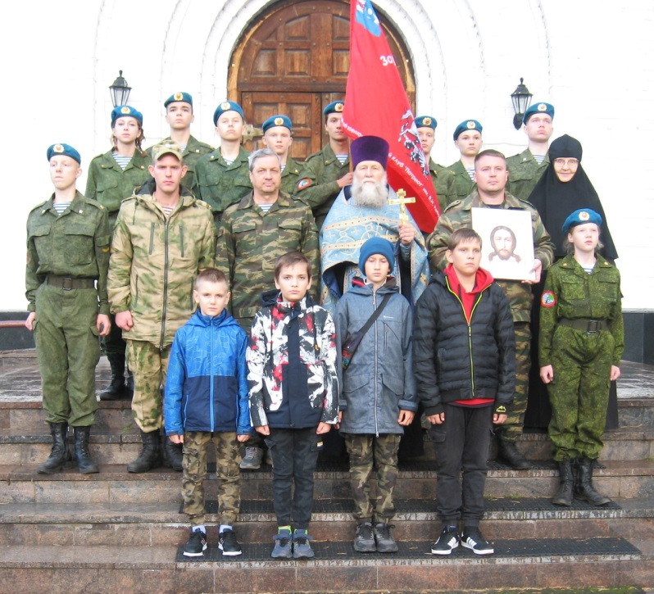
Удомельский юношеский военно-спортивный клуб «Патриот» им. В.И. Роборовского
Удомельский ЮВСК «Патриот» занимается военно-патриотической подготовкой молодёжи.
В 2023 году клуб открывает 24 учебный год. Теоретические и практические занятия готовят молодых людей к службе в армии, развивают общефизические навыки. Ведётся патриотическое воспитание. Курсанты клуба успешно участвуют в соревнованиях по военно-прикладным видам спорта, принимают активное участие в жизни МБУ ГМЦ «Звездный».
Руководитель:
Павел Николаевич Максимов
8-910-538-44-00
Занятия проводятся:
Вт, Чт с 17:00 до 20:00
Каб. №15
Набор с 12 лет

Slide 4

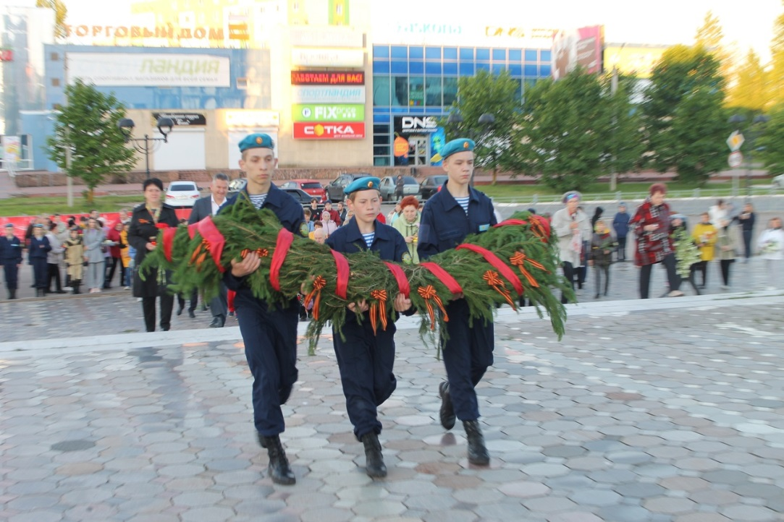
Клуб юных парашютистов – десантников «Свободное падение» им. В.С. Васильева
Клуб занимается военно-патриотическим воспитанием молодежи, подготовкой к службе в Вооруженных силах РФ. Курсанты – участники военно-спортивных игр, молодёжных форумов, волонтёрской деятельности, совершают парашютные прыжки, выставляют Почетный караул в памятных мероприятиях города. Активно участвуют в жизни Молодёжного центра «Звёздный».
Руководитель:
Павел Юрьевич Филисов
8-915-743-19-63
Занятия проводятся:
Пн, Ср, Пт с 18:00 до 20:00
Каб. №16
Набор с 12 лет

Slide 5
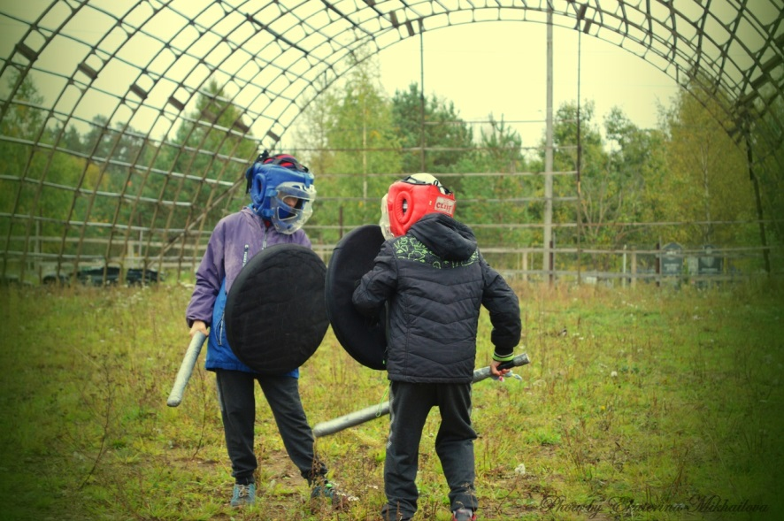
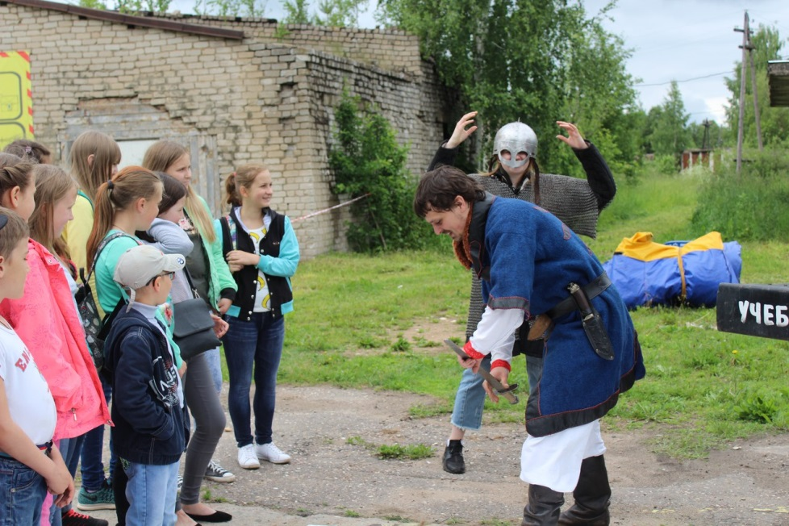
Клуб исторического фехтования и реконструкции «Варяг»
Клуб «Варяг» занимается патриотическим воспитанием молодёжи путём изучения исторических боевых традиций русского народа.
Участники клуба регулярно проводят открытые уроки по исторической реконструкции на базе МБУ ГМЦ «Звёздный» и во время массовых мероприятий.
Руководитель:
Олег Олегович Полегонько
8-919-064-13-05
Занятия проводятся:
Пн, Ср, Пт с 19:00 до 21:00
Каб. №29
Набор с 12 лет

Slide 6
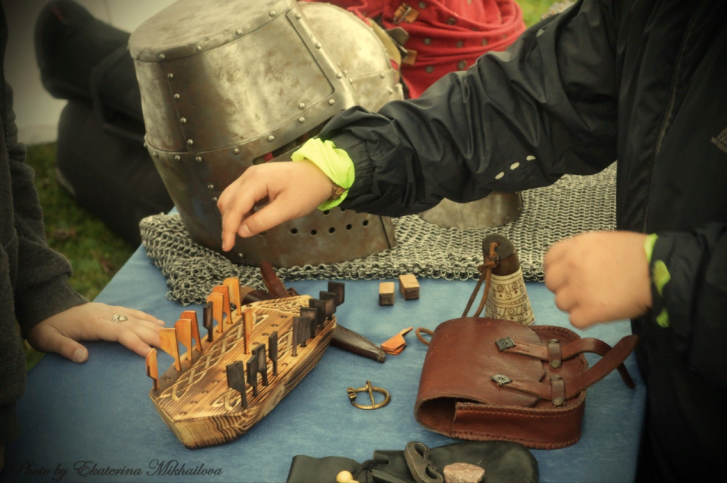
Клуб исторической реконструкции
«Hvelving»
Клуб «Hvelving» под руководством Григория Полякова занимается изучением боевых искусств и традиций народов мира, изготовлением исторических доспехов, а также регулярно проводит открытые уроки и мастер-классы для ребят разного возраста. Также ребята принимают активное участив в жизни МБУ ГМЦ «Звездный».
Руководитель:
Григорий Александрович Поляков
8-915-731-53-52
Занятия проводятся:
Вт, Чт, Сб с 19:00 до 21:00
Каб.№29
Набор с 16 лет

Slide 7

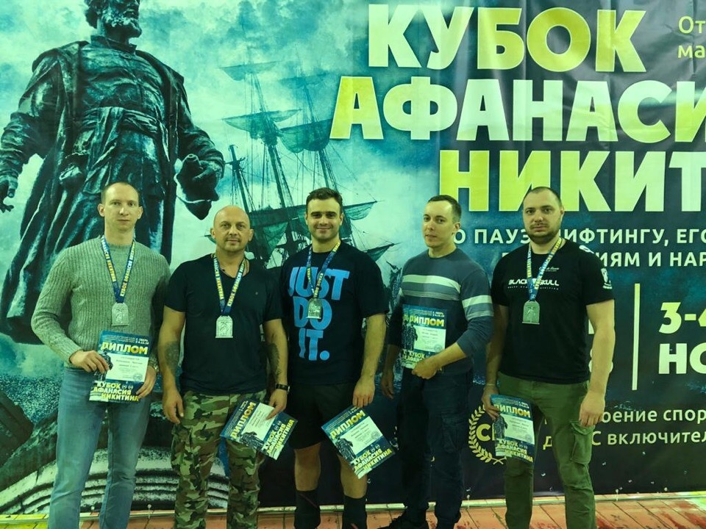
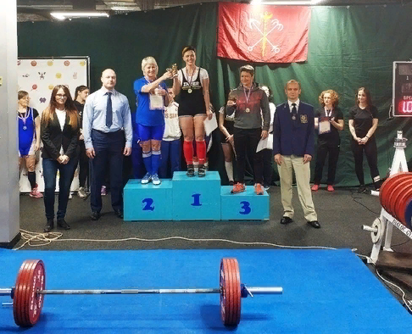
Клуб силового троеборья
Участники клуба регулярно и успешно выступают на соревнованиях самого различного уровня. Задачи клуба – развитие и популяризация пауэрлифтинга в
Удомле, привлечение молодёжи к здоровому образу жизни.
Руководитель:
Николай Владимирович Безуглов
8-910-930-68-05
Свободное посещение
Набор с 16 лет по согласованию с руководителем
Занятия платные

Slide 8
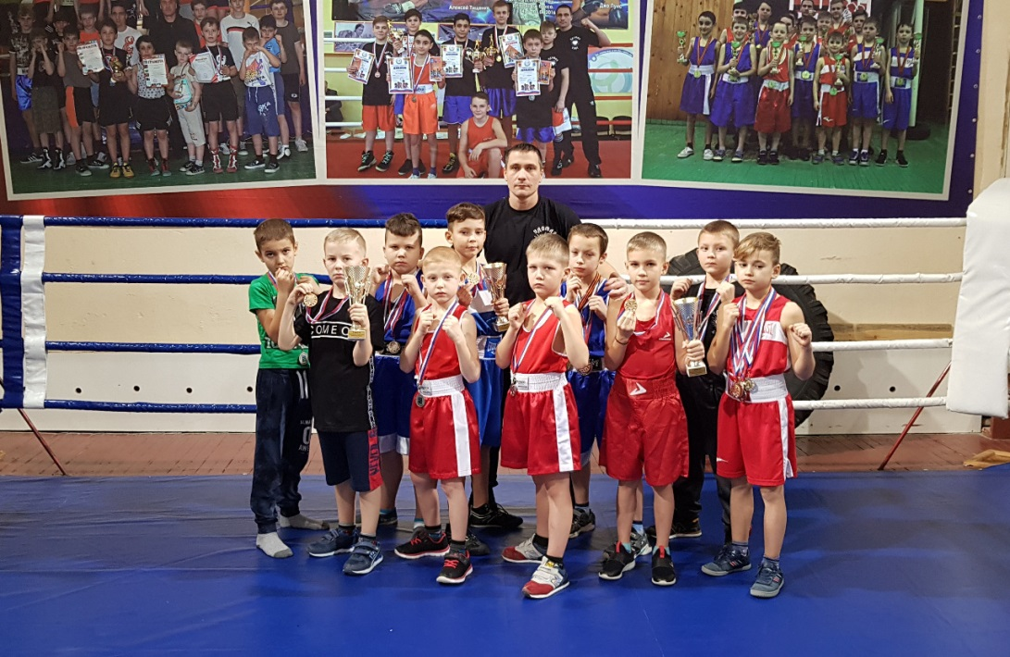
Секция бокса «Боевая перчатка»
На тренировках детям прививают: ответственность, дисциплину, уважение. Развивают общефизические навыки, координацию движений, тактическое мышление, силу воли и характер.
Руководитель:
Дмитрий Александрович Никулин
8-915-740-07-02
Занятия проводятся:
Пн, ср, пт с 18:00-21:00
Сб с16:00-18:00
Набор с 6 лет
Занятия платные

Slide 9
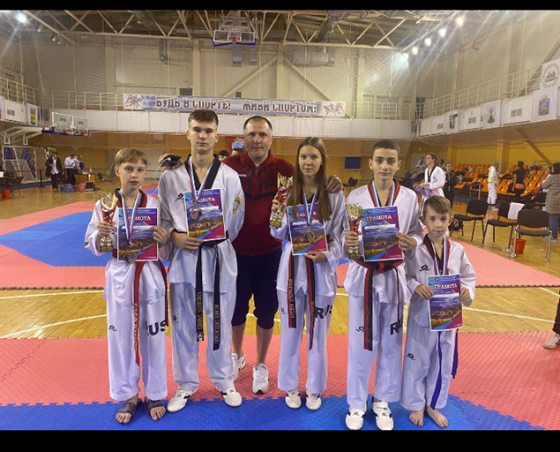
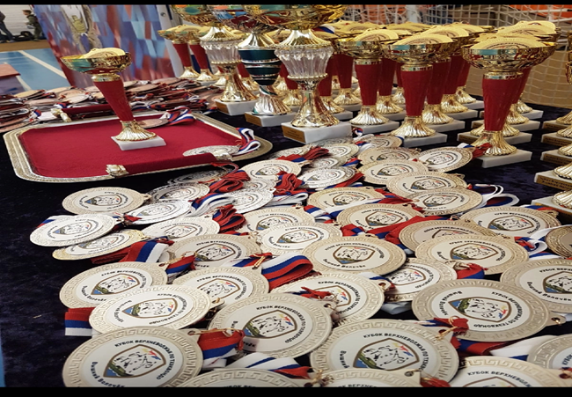
Секция «Тхэквондо»
Именно в тхэквондо гармонично развиваются все физические качества: сила, выносливость, гибкость, координация и ловкость, самоконтроль и равновесие. Тхэквондо учит самообладанию, умению избегать конфликтных ситуаций.
Тхэквондист — уравновешенный, спокойный и сильный спортсмен: ему не надо доказывать это в уличной драке
Руководитель:
Григорьев Андрей Владимирович
8-930-151-35-85
Занятия проводятся:
Пн., Ср, Пт. 15:30 – 17:00
Набор с 7 лет
Занятия платные

Slide 10

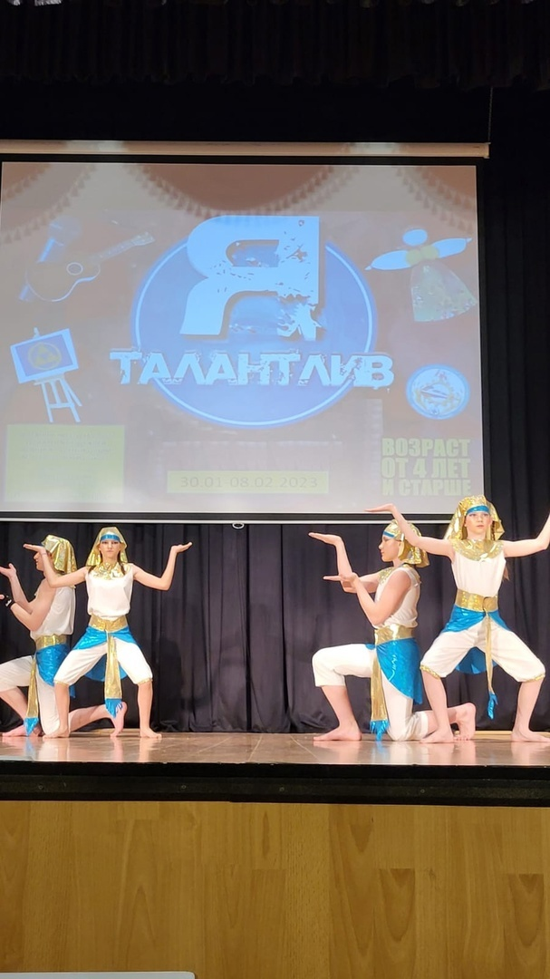
Ансамбль спортивно-эстрадного танца «ИМпульс»
Творческое объединение молодежи, которому в 2023 году исполнилось 9 лет. Зажигательные современные танцы с элементами акробатики, яркие костюмы, дружный коллектив – это «ИМпульс»! Воспитанники ансамбля – участники и призёры областных, региональных и международных конкурсов-фестивалей, активисты мероприятий Молодёжного центра «Звёздный».
Группы по возрастным категориям
4-5 лет
6-7 лет
8-9 лет
10-11 лет
12-13 лет
Руководитель:
Илья Максимович Суханов-Гриднев
8-962-249-28-36
Занятия проводятся:
Пн, Ср, Пт с 16:00 до 18:00
Каб. №24
Занятия платные

Slide 11
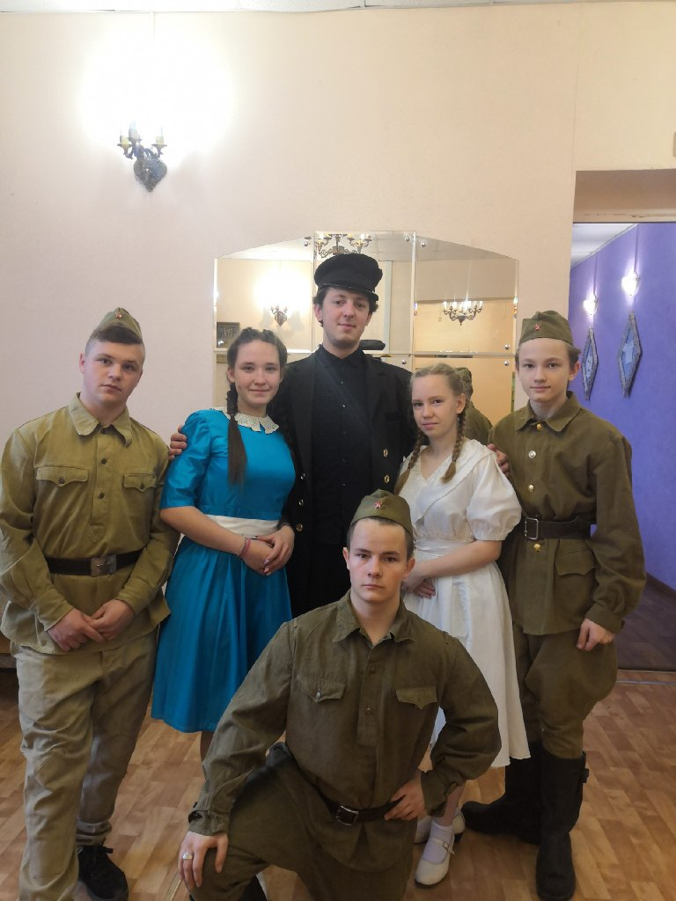
Театр-студия «Премьера»
Воспитанники студии получают не только удовольствие от занятий, но и развитие актёрских навыков – сценической речи и сценического движения. В программу входит постановка голоса, развитие музыкального слуха и этическо-нравственное воспитание.
Активные участники мероприятий Молодёжного центра «Звёздный».
Руководитель:
Илья Максимович
Суханов-Гриднев
8-962-249-28-36
Занятия проводятся:
Вт, Чт с 19:00 до 21:00
Каб. №24
Набор с 7 лет
Занятия платные

Slide 12
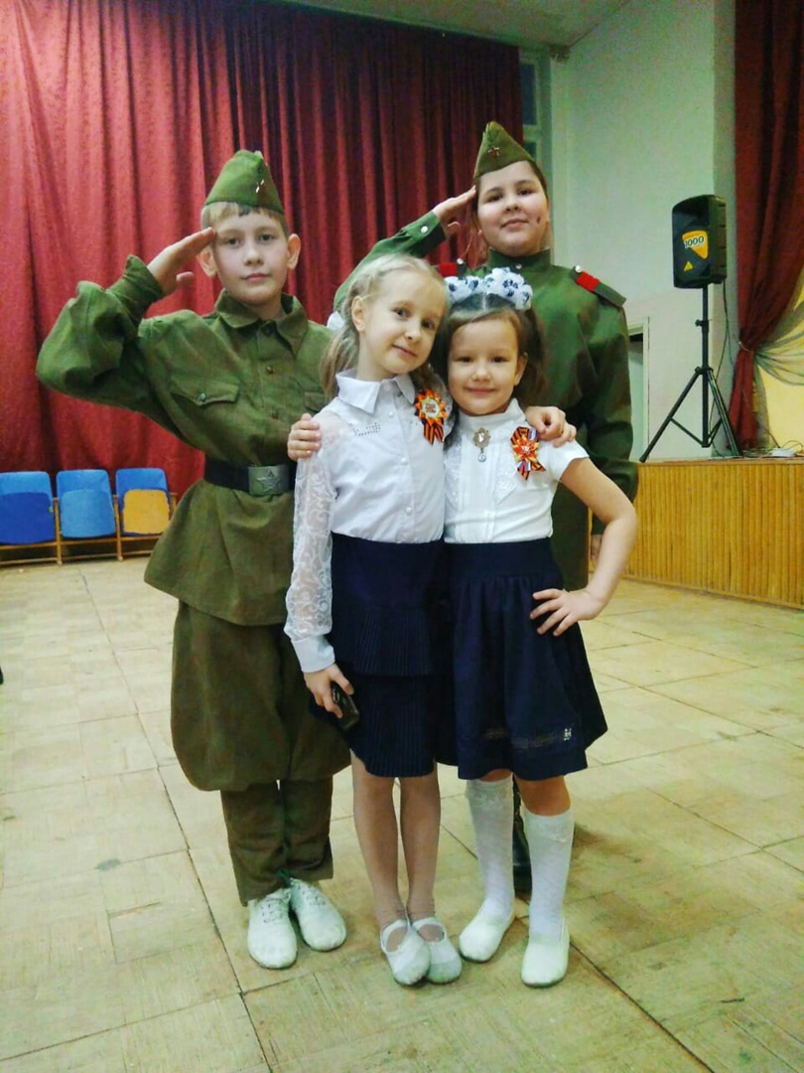
Вокальная студия «Крылья»
Индивидуальный комплекс упражнений и занятий подбирается для каждого участника студии. Постановка дыхания, коррекция дикции и развитие речевого аппарата, постановка голоса, выбор направления вокального жанра. Воспитанники участвуют в городских мероприятиях, областных и международных конкурсах-фестивалях, активисты в жизни Молодёжного центра «Звёздный».
Преподаватель:
Вероника Игоревна
Суханова-Гриднева
8-905-125-94-06
Набор с 7 лет
Занятия платные
Занятия проводятся индивидуально,
по сетке расписания.

Slide 13
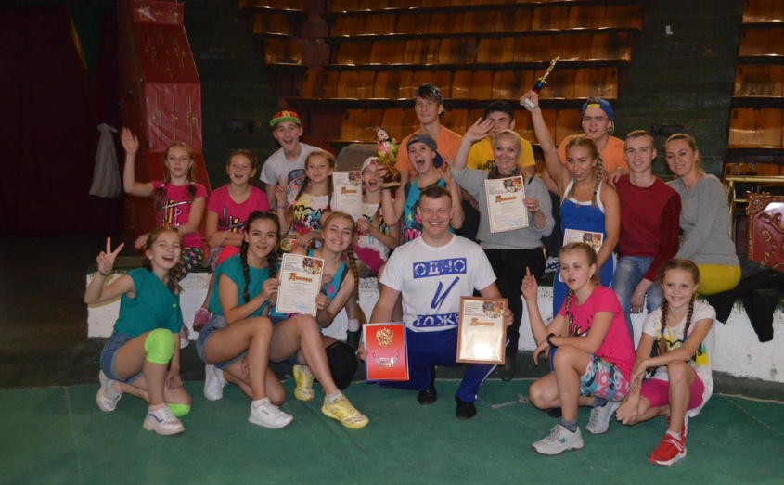
АНО Центр циркового искусства «Антарес»
Коллектив народного цирка является дипломантом множества конкурсов и фестивалей самого разного уровня – от областных до международных. Цирк «Антарес» известен и любим в Удомле и Удомельском районе, а также за пределами района и Тверской области.
Цирковая студия – это школа подготовки настоящих цирковых артистов с самого раннего возраста. Под руководством Нины Рыбальченко ребята постигают азы циркового искусства и развиваются в выбранном жанре. Общефизическая подготовка и эстетическое воспитание, развитие выносливости, ответственности, умения дружить и помогать товарищу – вот неполный перечень того, что ребята получают в «Антаресе».
Руководитель:
Нина Константиновна Рыбальченко
8-910-836-94-76
Занятия проводятся:
Вт и ЧТ 15:00-19:30
Ср 15:00-20:00
Пт 15:00-21:00
Сб и ВС 10:00-18:00
Набор с 3 лет
Занятия платные

Slide 14
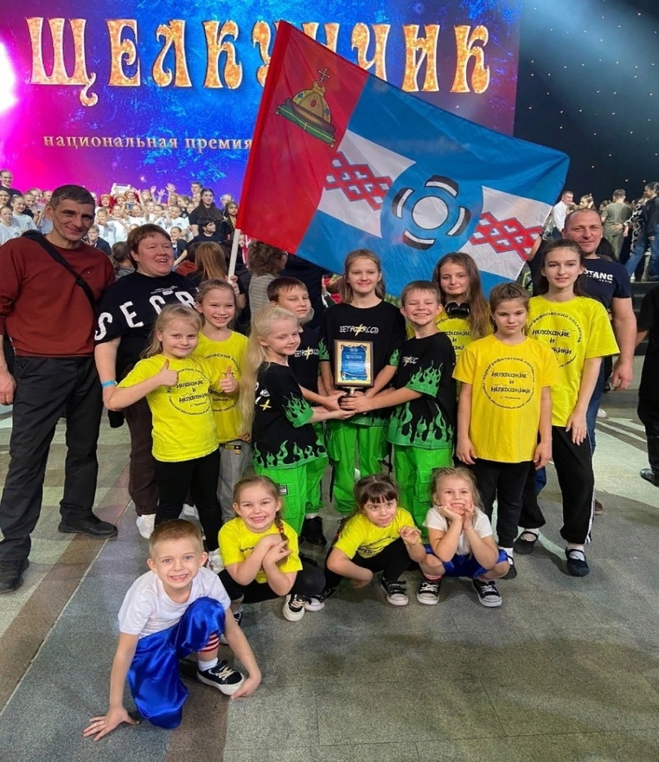
Хореографический коллектив
«Непохожие и Непохожики»
Хореографический коллектив
«Непохожие» начал свою работу на базе МБУ ГМЦ «Звездный» в 2016 г.
Занятия танцами способствуют:
▪ физическому и психологическому развитию ребенка;
▪ укреплению здоровья;
▪ решению проблем с лишним весом, гиподинамией и бесцельным времяпрепровождением
▪ воспитанию художественно-эстетического вкуса;
▪ познанию радости творчества;
▪ овладению коммуникативными навыками;
▪ становлению таких важных черт характера, как самодисциплина, ответственность и упорство в достижении поставленных целей;
▪ обогащению внутреннего мира.
Руководитель:
Татьяна Владимировна Максимова
8-915-712-45-35
Занятия проводятся:
Пн, ср, 18:00-19:30
Вт, чт 17:30-19:30
Набор с 3 лет
Занятия платные

Slide 15
Студия восточных танцев «МИКС»
Занятия танцами – это лучшее, что можно придумать для гармоничного развития любого ребенка. Они оказывают благотворное воздействие на все системы организма ребенка: тренируется сердце и дыхательная система, улучшается осанка. Восточные танцы для детей очень полезны, и, конечно же, больше всего они подходят девочкам. Особенно подходят тем, кто хочет постичь тайны восточных танцев, усовершенствовать пластику телодвижений и грацию.
Руководитель:
Александрова Надежда Викторовна
8-910-933-00-31
Занятия проводятся:
Вт., Чт. 19:00-20:00
Набор с 9 до 17 лет
Занятия платные

Slide 16
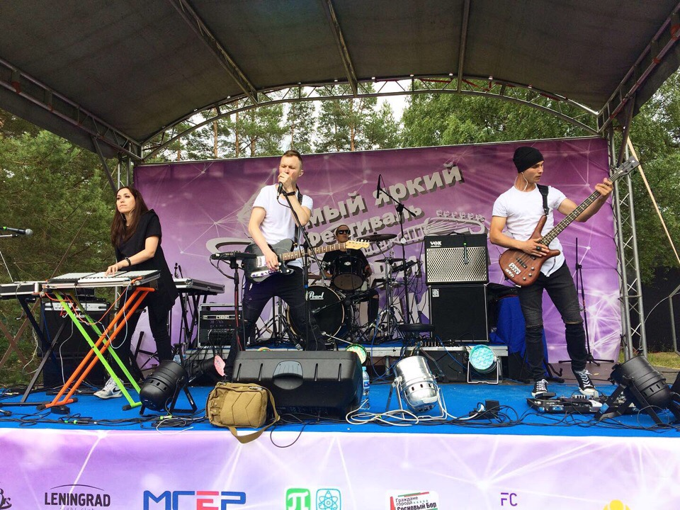
Группа «ЯНЕЯ»
«ЯНЕЯ» - это отсутствие границ по стилю с элементами электронной музыки. Высокий исполнительский уровень отмечают музыкальные критики известных музыкальных изданий. К тому же, «ЯНЕЯ» исполняет СВОИ песни! Группа успешно представляет Удомлю на различных конкурсах и фестивалях живой музыки по всей стране.
Руководитель:
Тимофей Геннадьевич Вязов
8-920-683-89-30

Slide 17
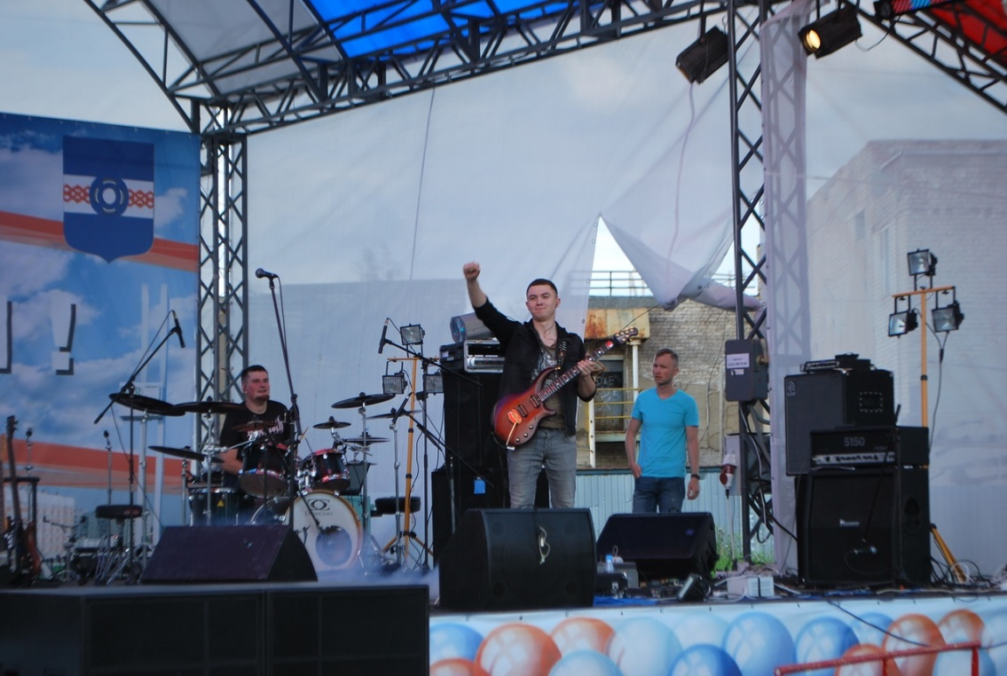
Металл рок-группа «End of Time»
Symphonic Melodic Black Metal группа End of Time. Коллектив работает в сложном музыкальном жанре, требующем высокопрофессиональной техники исполнения
В этом году группе 10 лет.
Руководитель:
Павел Вячеславович Якушев
8-915-712-53-74

Slide 18
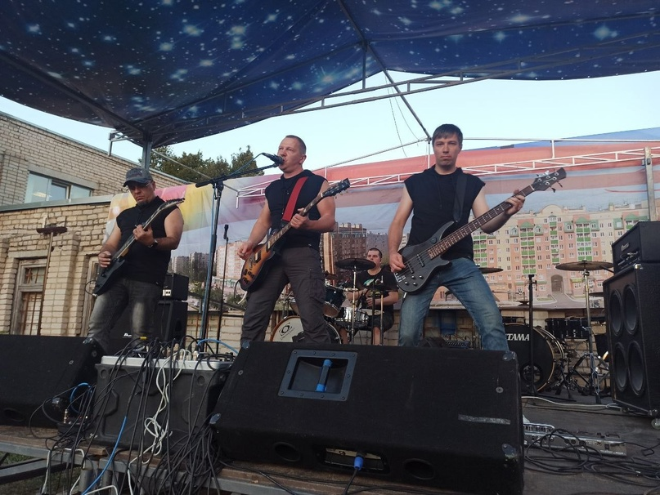
Рок-группа «ЗАЖИВО»
«ЗАЖИВО» - это отражение того, что происходит в нашей стране, в мире, в потаённых закоулках сознания; это остросюжетное повествование о вечных проблемах, страстях и помыслах человеческих; это песни о насущных социальных проблемах, о деградации личности, о локальных военных конфликтах и глобальных проблемах человечества...
Руководитель:
Николай Злотов
8 (915) 704-99-61

Slide 19
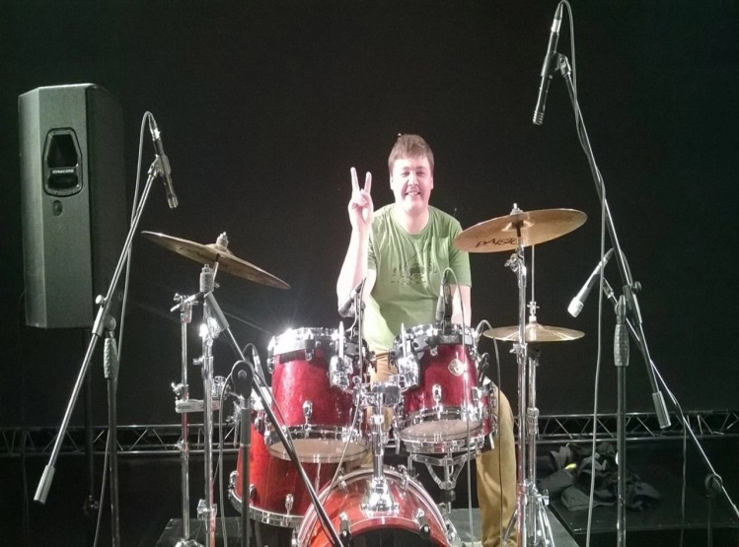
Музыкальные коллективы на базе
МБУ ГМЦ «Звездный»
Металл - рок группа «RENAME»
Григорьев Александр Александрович
8-906-654-07-18
Есть набор в группу
«Музыкальный коллектив «INSPIRAL WAYS»
Гераскин Вячеслав Александрович
8-910-931-24-40

Slide 20

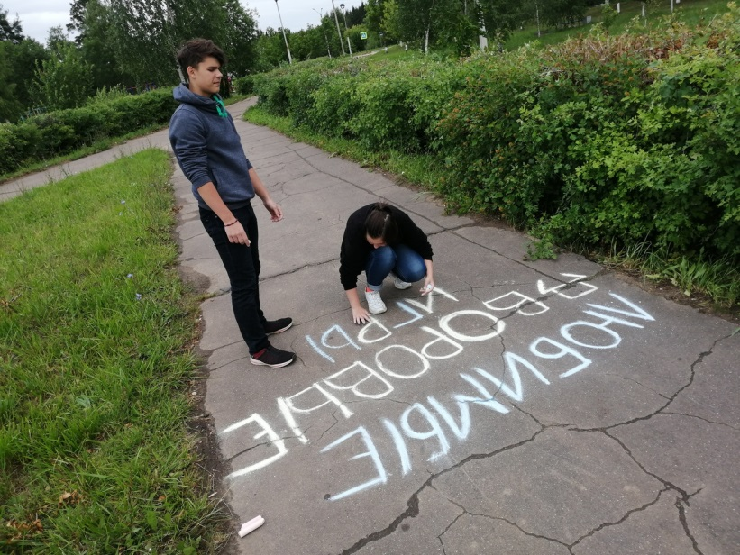
Штаб волонтерского движения «Доброволец Верхневолжья» г. Удомля
Штаб волонтерского движения дает возможность проявить себя;
- реализовать свой потенциал;
- получить заслуженное признание.
Основные направления:
- социальное волонтерство;
- событийное волонтерство.
Руководитель:
Свечина Валентина Николаевна
8-915-709-98-63
Занятия проводятся:
Вт. 17:00-20:00
Набор с 14 лет

Slide 21
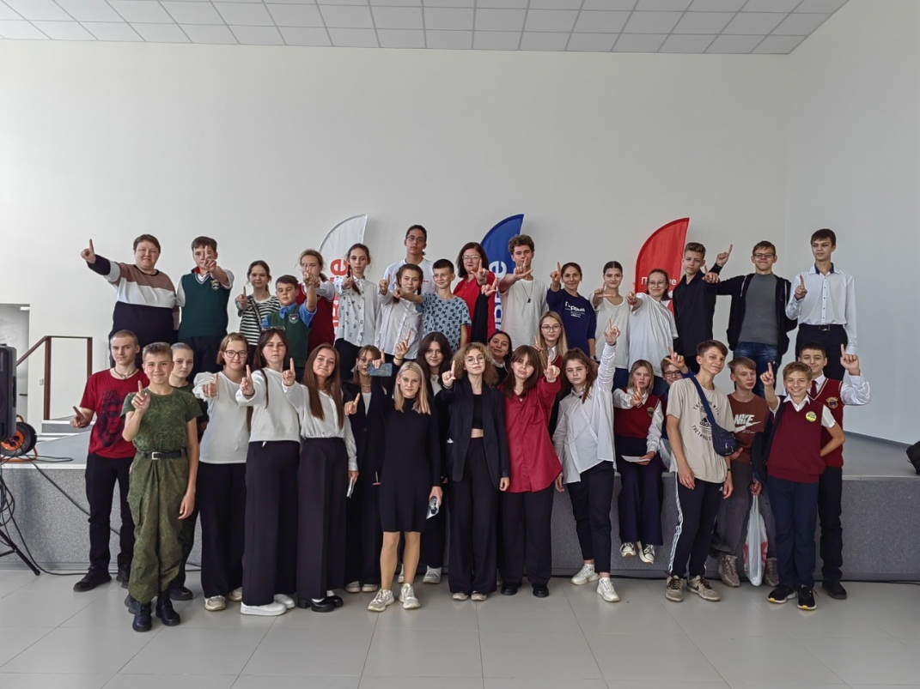
Первичная ячейка РДДМ
«Движение Первых» г. Удомля
Быть участником Движения – это выбор сильных и готовых вписать свое имя в историю России.
Это возможность стать лучшей версией себя, достойным наследником великих дел первооткрывателей, основателей и первопроходцев, которых отличает стремление к победе во всех начинаниях.
«Движение Первых» — это сотни уникальных программ воспитания и становления личности, активного и ответственного молодежного сообщества, для которого важны уважение к традициям и культурам народов России, историческая преемственность и сопричастность с судьбой страны.
Муниципальный куратор:
Свечина Валентина Николаевна
8-915-709-98-63
Набор с 6 лет

Slide 22

Тверской волонтёрский поисково-спасательный отряд «Сова» - Удомельское отделение
Волонтерский Поисково-Спасательный Отряд (ВПСО) «Сова» – это отряд неравнодушных к чужому горю людей. Успех поиска пропавших людей во многом зависит от времени. Чем раньше начат поиск, тем вероятнее, что он будет успешным. Сотрудничая с правоохранительными органами и другими поисковыми отрядами, «Сова» ставит перед собой такие задачи как: информационная поддержка (обзвон больниц, печать и расклейка ориентировок, сбор и распространение информации) и поиск на местности (как городской так и лесной).
Руководитель:
Бреус Наталья Николаевна
Тел. 8 910 -837 44 66
Набор с 18 лет

Slide 23
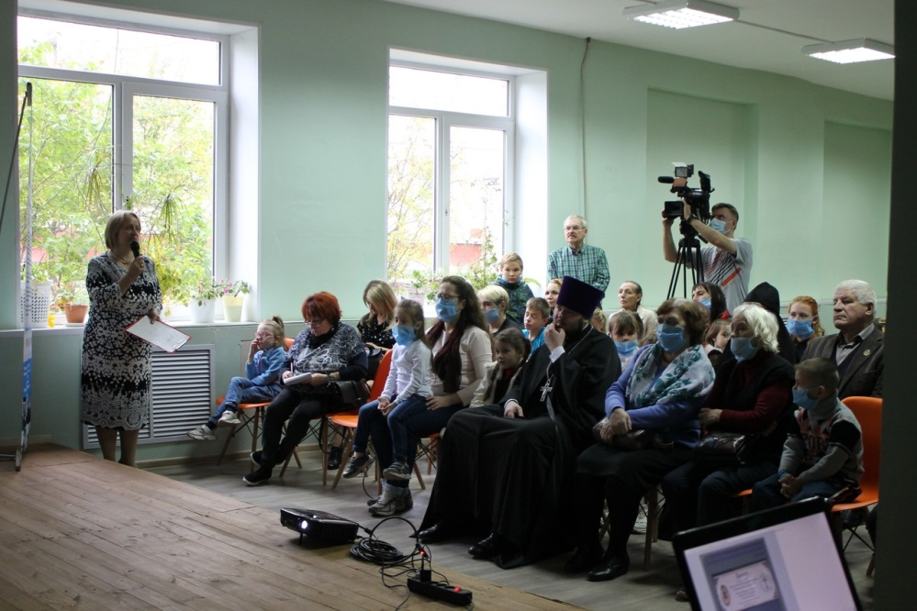
Центр поддержки семьи
во имя Преподобной Мученицы
Великой княгини Елизаветы
ОСНОВНЫЕ НАПРАВЛЕНИЯ ДЕЯТЕЛЬНОСТИ:
- Защита жизни детей до рождения, семьи, материнства и детства;
- Содействие укреплению престижа и роли семьи в обществе;
- Оказание всесторонней поддержки
беременным в кризисной ситуации,
матерям-одиночкам,
многодетным и малоимущим семьям.
Руководитель:
Елена Авдеева 8-910-837-44-22

Slide 24
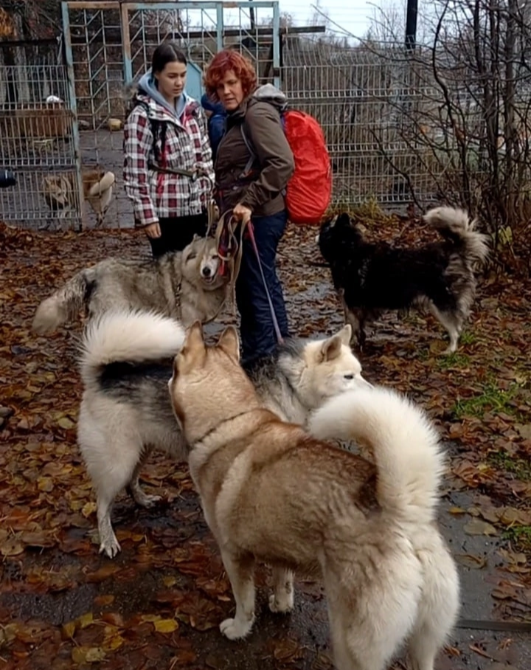
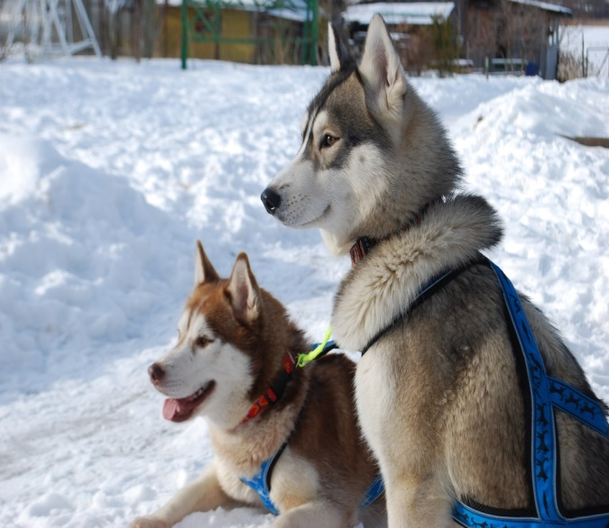
«Хаски –клуб»
ОСНОВНЫЕ НАПРАВЛЕНИЯ ДЕЯТЕЛЬНОСТИ:
- Помощь хаски - бездомным и оставшимся без попечения человека;
- Воспитание чувства ответственности и сострадания к животным;
- Общение с животными, обучение основам по уходу и обращению с собаками.
Руководитель:
Араратова Юлия Александровна
8-915-735-27-23

Slide 25

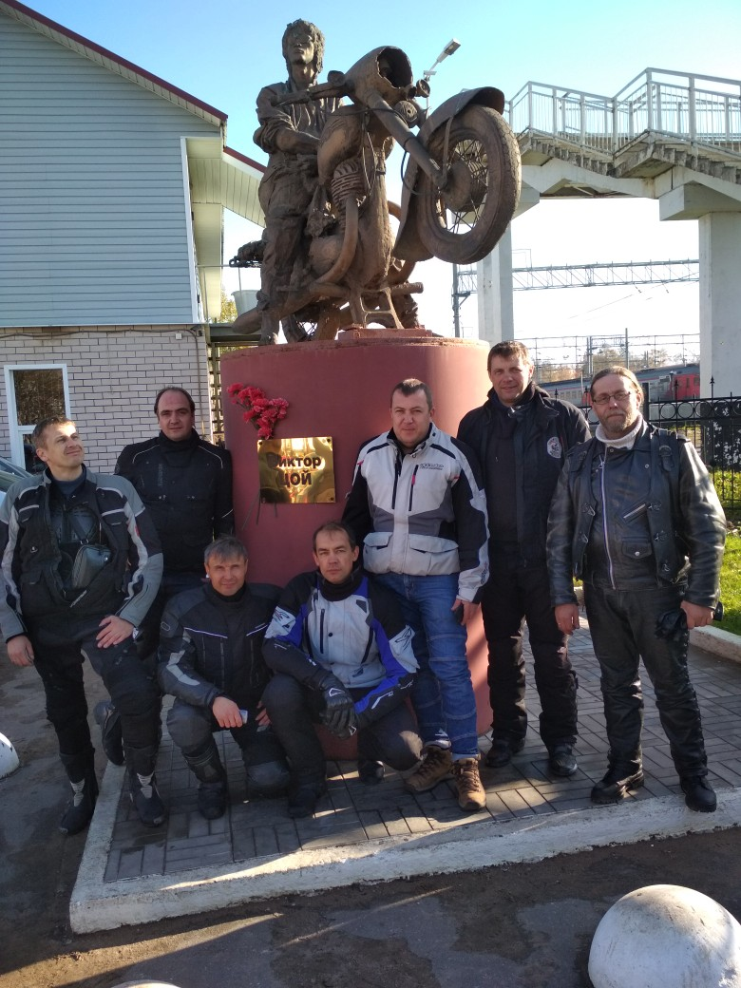
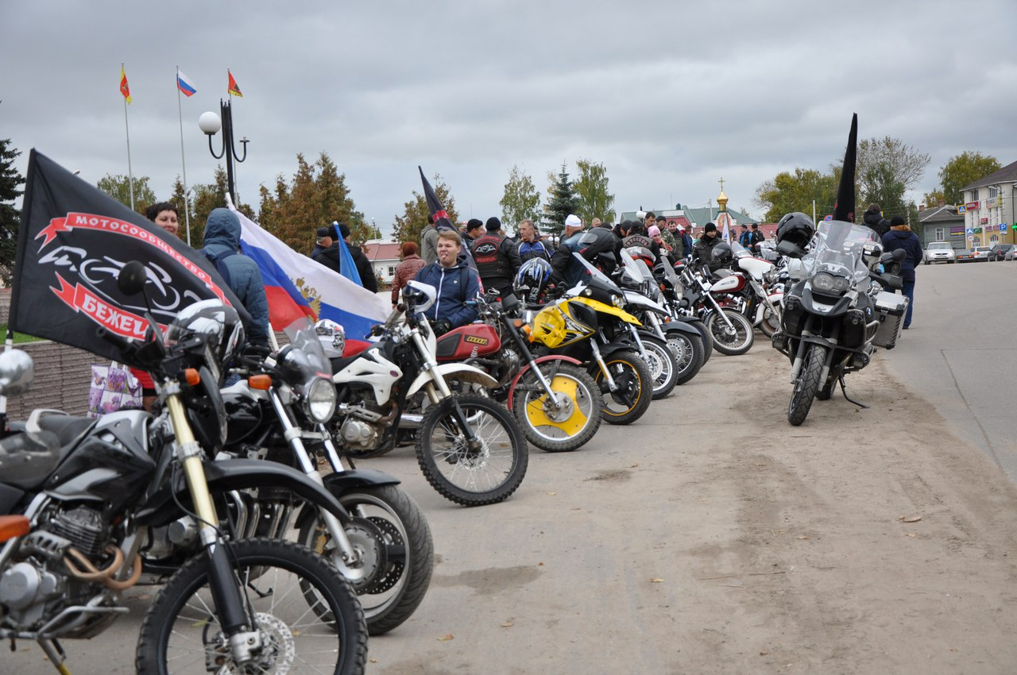
Мотообъединение г.Удомля
Мотообъединение г.Удомля – это клуб любителей мотоциклов, здорового и активного образа жизни. Участники клуба – люди, занимающие активную гражданскую позицию, патриоты нашей страны. В работу Мотообъединения включены патриотические мероприятия такие, как мотопробег «Дорогами Калининского фронта» и др. Клуб активно участвует в массовых мероприятиях молодёжного центра.
Руководитель:
Сергей Николаевич Белоусов
8-910-939-00-99

Slide 26
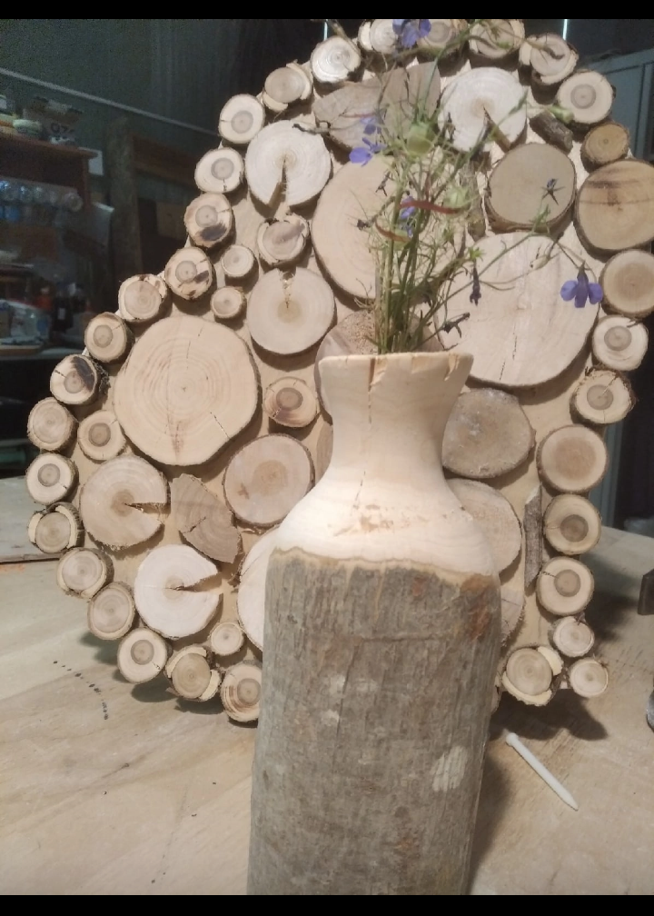
Столярная мастерская
«Тёплое дерево»
Работать с деревом приятно и легко, особенно если регулярно заниматься в столярке. Под чутким руководством мастера своего дела каждый сможет освоить и выжигание, и выпиливание и даже научится сверлить на станке. А потом дарить родным и друзьям подарки, сделанные своими руками
Руководитель:
Юренева Ольга Анатольевна
8-910-649-25-99
Время занятий по договоренности
От 12 лет

Slide 27
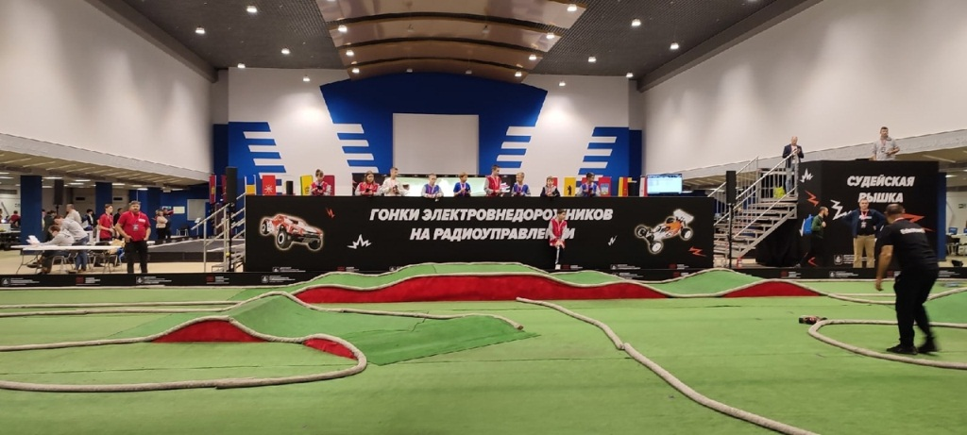
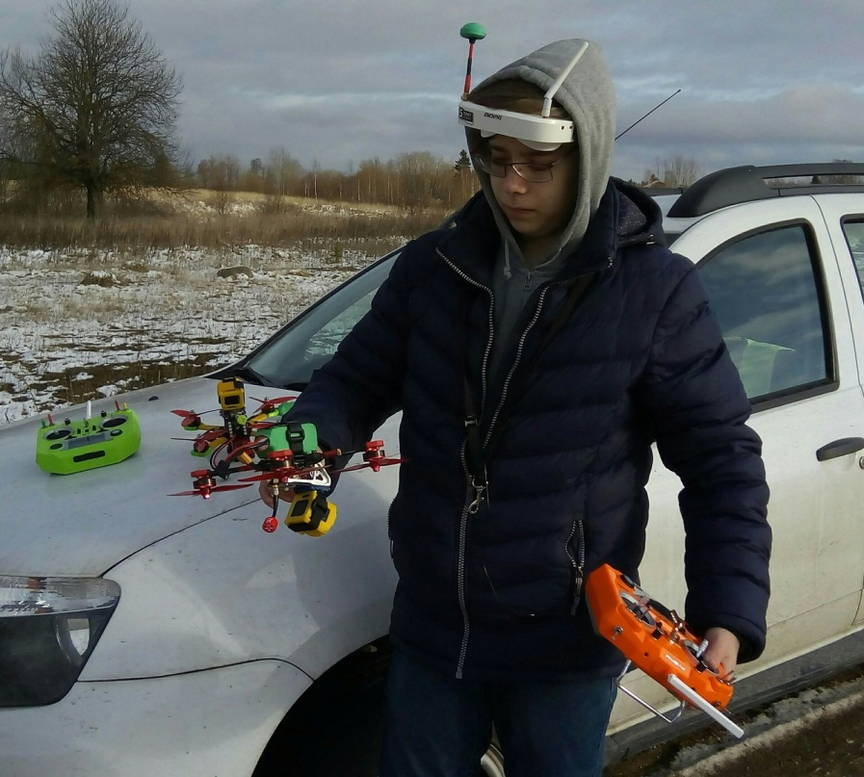
Клуб Авиа- и Авто-моделирования.
Клуб багги.
Интересуешься автомобилями и летательными аппаратами? Хочешь знать, как это работает? Готов работать руками и головой и получать инженерные навыки? Готов участвовать в соревнованиях, в том числе и «пилотом»?
Тебе – сюда!
Руководители:
Карнаухов Пётр Петрович и
Карнаухов Анатолий Петрович
Время занятий по договоренности
От 12 лет

Slide 28
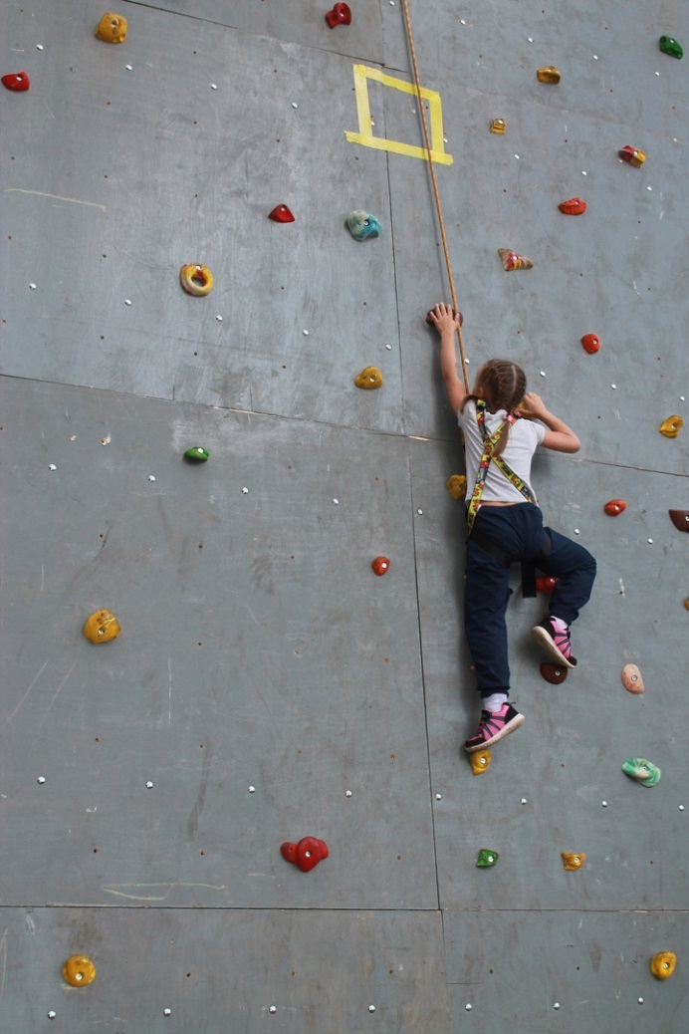
Клубное объединение «Скала»
Занятия на скалодроме – это не только приятный и интересный отдых. Лазание по искусственным горам помогает скорректировать физическую форму, оздоровить организм и даже улучшить мыслительные процессы спортсмена.
Регулярные тренировки влияют на:
развитие пластики и гибкости;
улучшение координации движений;
силу и цепкость пальцев рук;
повышение скорости принятия решения;
развитие логического мышления, зрительной памяти, морально-волевых качеств и устойчивости в стрессовых ситуациях;
укрепление и оздоровление всего организма в целом.
Занятия на скалодроме могут подойти, как взрослым, так и детям.
Руководитель:
Сергей Викторович Хохрин
8-919-068-30-10
Пн - пт с 17:00-19:00
Сб с 10:00-19:00
Набор с 5 лет
Занятия платные

Slide 29
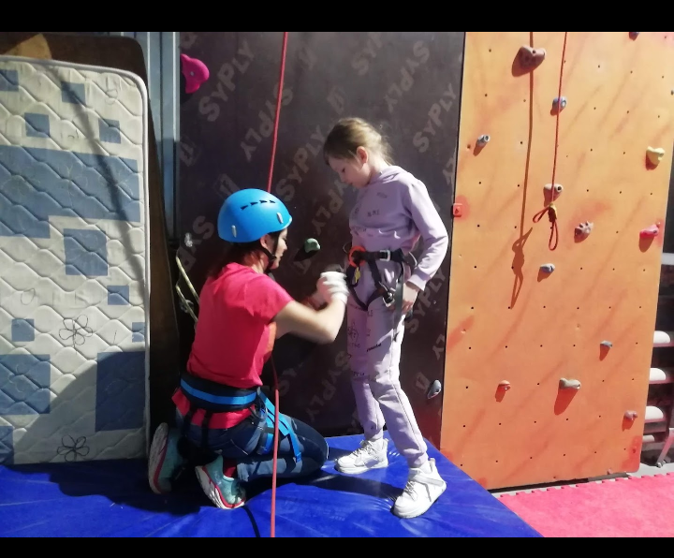
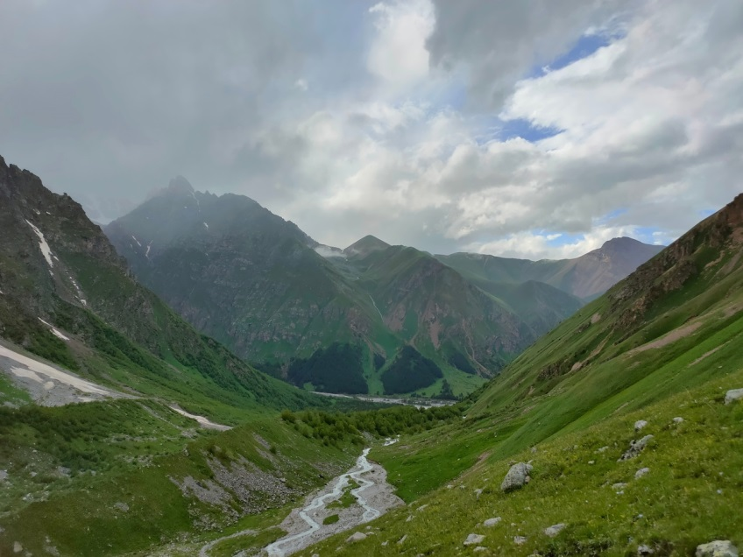
Клуб «Вездеход»
Подходит:
Всем, кто интересуется турпоходами, но ни разу не был дальше аэродрома или озера Кубычи.
Всем, кто хочет познакомиться с популярными туристическими техниками и приёмами.
Всем, кто готов попробовать «поход» под крышей, в зале, с помощью надёжного инструктора, а потом и участие в соревнованиях.
Руководитель:
Летко Эвелина Александровна
8-919-060-50-34
Сб 10:00-19:00
Набор с 10 лет

Slide 30


Социально психологический проект «Время Открытий»
Занятия по психологии для тех, кому интересно быть в ладу с самим собой, кто хочет уметь владеть своими эмоциями, лучше понимать окружающих и себя, помогать в решении психологических проблем.
Руководитель: практикующий психолог ЛПФО Калининской АЭС Варвара Тютина. Набор от 14 лет. Предварительная запись.

Slide 31
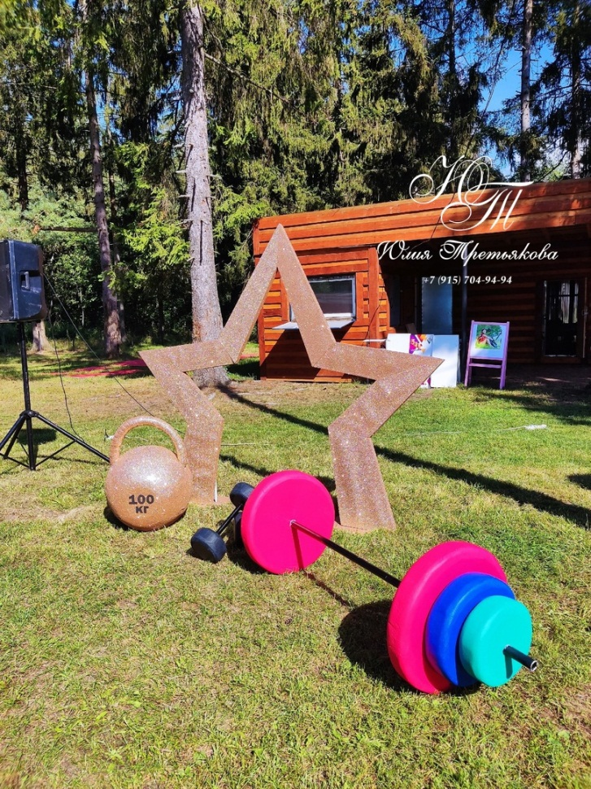
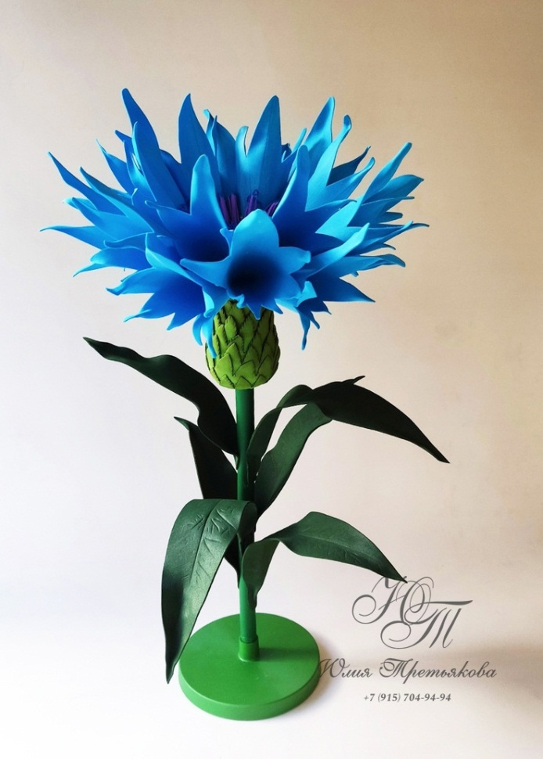
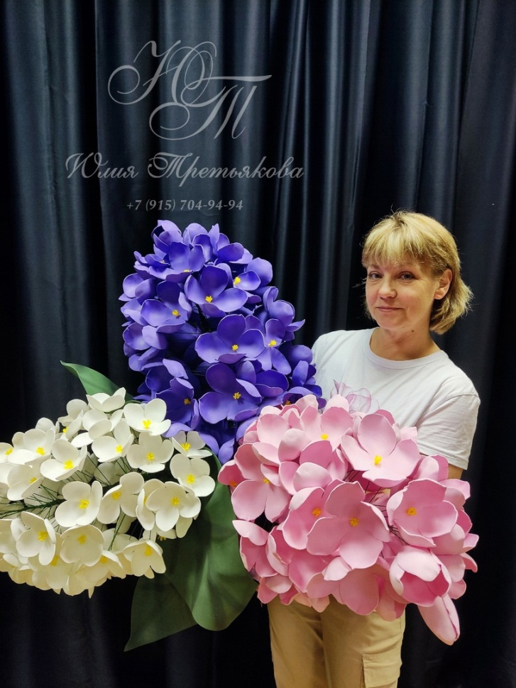
Мастерская декоративно-прикладного творчества «Крутой подарок»
Мастер-классы по изготовлению подарков и декораций.
По записи.
Руководитель: Юлия Третьякова
Тел. 8 915 704 94 94

Slide 32
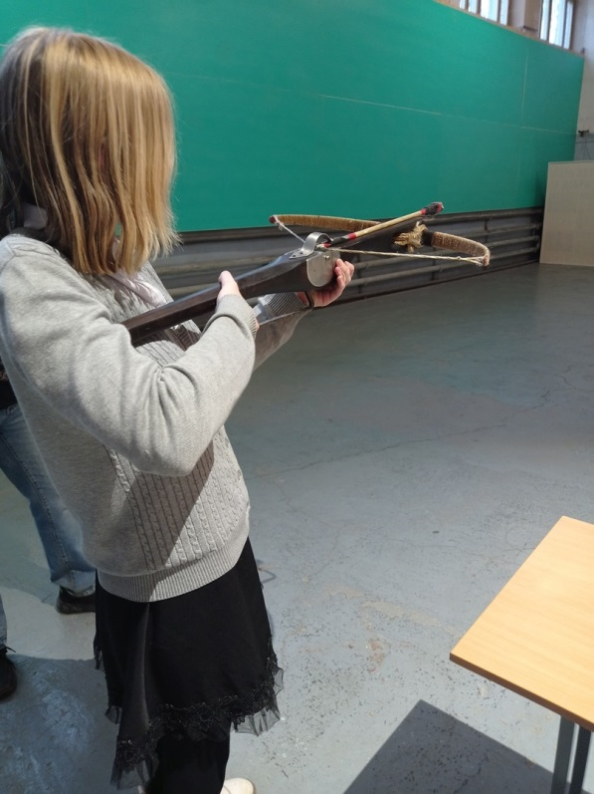
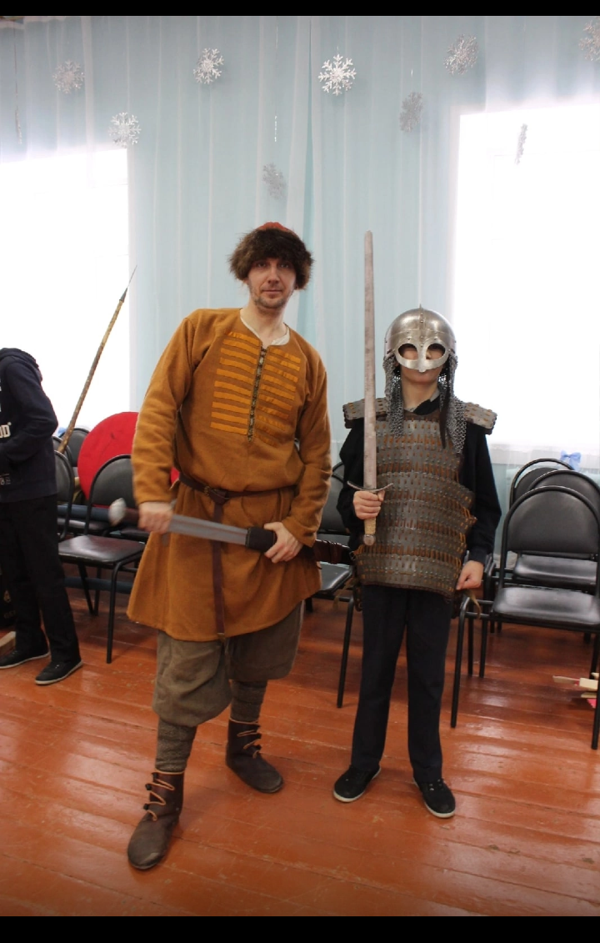
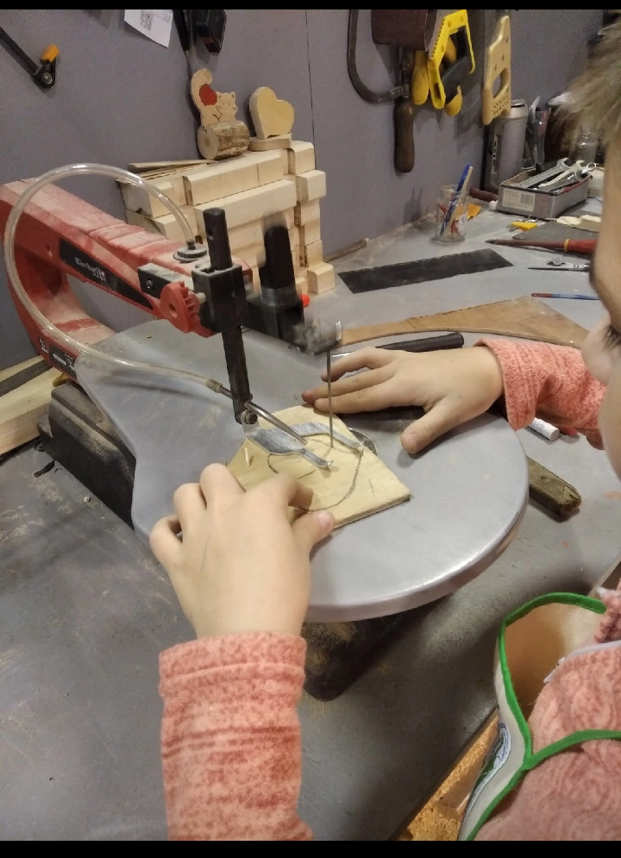
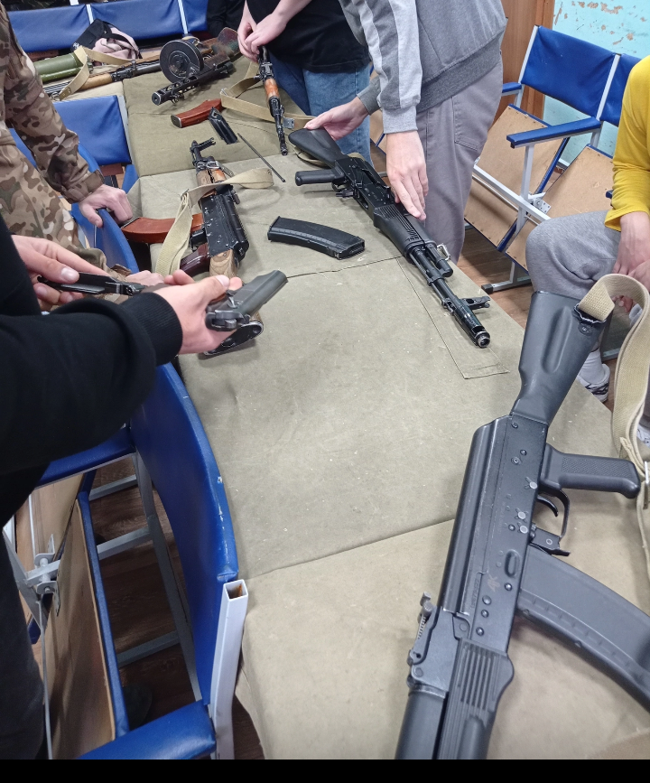
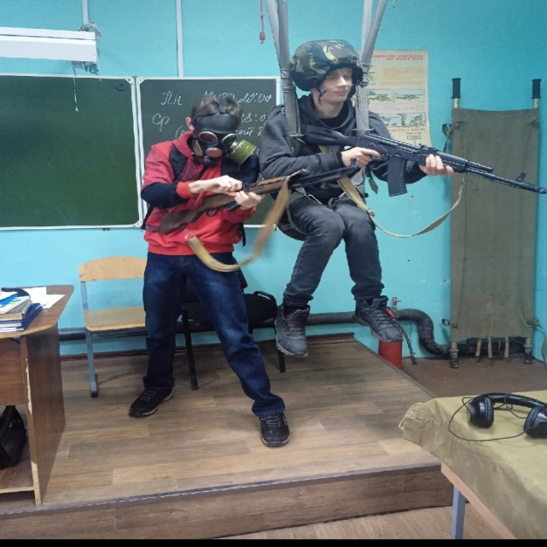
Интерактивные экскурсии

Slide 33

Молодёжный центр «Звёздный» всегда готов поддержать любую идею, реализация которой сделает жизнь граждан Удомельского городского округа лучше.
ПРОСТО ПРИХОДИТЕ!

